Slide 1
1.4 οι κατηγορίες του μάρκετινγκ
Εισαγωγή στο μάρκετινγκ

Slide 2
ΟΙ ΚΑΤΗΓΟΡΙΕΣ ΤΟΥ ΜΑΡΚΕΤΙΝΓΚ
1^{ο} κριτήριο: ανάλογα με το σκοπό που αυτό επιδιώκει
Εμπορικό ή κερδοσκοπικό
Κοινωνικό ή μη κερδοσκοπικό

Slide 3
ΟΙ ΚΑΤΗΓΟΡΙΕΣ ΤΟΥ ΜΑΡΚΕΤΙΝΓΚ
1^{ο} κριτήριο: ανάλογα με το σκοπό που αυτό επιδιώκει
Εμπορικό ή κερδοσκοπικό
Κοινωνικό ή μη κερδοσκοπικό
Σκοπός το κέρδος, π.χ Σκλαβενίτης
Δεν επιδιώκει το κέρδος, π.χ. το Χαμόγελο του παιδιού

Slide 4
ΟΙ ΚΑΤΗΓΟΡΙΕΣ ΤΟΥ ΜΑΡΚΕΤΙΝΓΚ
2^{ο} κριτήριο: σε ποια αγαθά αναφέρεται το Μάρκετινγκ
Ειδικό μάρκετινγκ
Γενικό μάρκετινγκ

Slide 5
ΟΙ ΚΑΤΗΓΟΡΙΕΣ ΤΟΥ ΜΑΡΚΕΤΙΝΓΚ
2^{ο} κριτήριο: σε ποια αγαθά αναφέρεται το Μάρκετινγκ
Γενικό μάρκετινγκ
Ειδικό μάρκετινγκ
Γενικές αρχές που αφορούν όλα τα αγαθά
Ειδικές αρχές για έναν συγκεκριμένο κλάδο, π.χ. αγροτικά προϊόντα, κλάδος τροφίμων, υπηρεσιών τουρισμού , ψυχαγωγίας κτλ

Slide 6
ΟΙ ΚΑΤΗΓΟΡΙΕΣ ΤΟΥ ΜΑΡΚΕΤΙΝΓΚ
3^{ο} κριτήριο: γεωγραφική διάσταση
εγχώριο
διεθνές

Slide 7
ΟΙ ΚΑΤΗΓΟΡΙΕΣ ΤΟΥ ΜΑΡΚΕΤΙΝΓΚ
3^{ο} κριτήριο: γεωγραφική διάσταση
εγχώριο
διεθνές
Αναφέρεται στο μάρκετινγκ που αφορά μόνο μία χώρα, π.χ. Ελλάδα
Αναφέρεται στο μάρκετινγκ που αφορά ταυτόχρονα πολλές χώρες, π.χ. Ευρωπαϊκή Ένωση

Slide 8
ΟΙ ΚΑΤΗΓΟΡΙΕΣ ΤΟΥ ΜΑΡΚΕΤΙΝΓΚ
4^{ο} κριτήριο: ποιος είναι ο αγοραστής του προϊόντος ή της υπηρεσίας
βιομηχανικό
καταναλωτικό

Slide 9
ΟΙ ΚΑΤΗΓΟΡΙΕΣ ΤΟΥ ΜΑΡΚΕΤΙΝΓΚ
4^{ο} κριτήριο: ποιος είναι ο αγοραστής του προϊόντος ή της υπηρεσίας
καταναλωτικό
βιομηχανικό
Όταν αγοραστής είναι ένας καταναλωτής που αγοράζει κάτι για δική του ανάγκη, πχ ένας έφηβος αγοράζει μια αθλητική φόρμα
Όταν αγοραστής είναι ένας άλλος επιχειρηματίας που αγοράζει κάτι το οποίο θα χρησιμοποιήσει στη δική του επιχείρηση, π.χ. αγοράζει Η/Υ για την εταιρεία του.

Slide 10
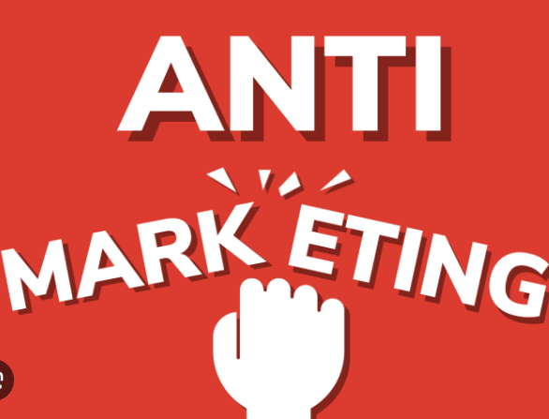
Αντι-Μάρκετινγκ
Στοχεύει στην αποθάρρυνση της κατανάλωσης και, συνεπώς, στη μείωση της ζήτησης. Τα εργαλεία που χρησιμοποιεί είναι ακριβώς τα ίδια με το μάρκετινγκ, δηλαδή τα 4P.

Slide 11
Αντι-Μάρκετινγκ
Το Αντι-Μάρκετινγκ χρησιμοποιείται όταν:
η επιχείρηση δεν μπορεί να παράγει περισσότερη ποσότητα του προϊόντος της (όταν εξαντλούνται οι πρώτες ύλες από τις οποίες παράγεται αυτό ή αυξάνεται κατά πολύ η τιμή τους)
θέλει να πουλά το προϊόν της στους πελάτες που θέλει η ίδια
με το Αντι-Μάρκετινγκ, μπορεί να γίνει δυνατός ο περιορισμός της κατανάλωσης και η σωστή χρήση ενός αγαθού(πχ το πρόβλημα της λειψυδρίας)
μπορεί να θέλουμε να αλλάξουμε μια κακή καταναλωτική συνήθεια και χρησιμοποιούμε το Αντι-Μάρκετινγκ, π.χ., για τη μείωση του καπνίσματος

Slide 12
Περιορισμοί εφαρμογής του Μάρκετινγκ
Υπάρχουν περιπτώσεις στις οποίες η λογική επιβάλλει μια τροποποίηση στο προϊόν η οποία όμως δεν αρέσει στον πελάτη.
Μια άλλη περίπτωση, από αυτές που συναντάμε πολύ συχνά, είναι η παραγωγή προϊόντων που θέλει ο πελάτης αλλά η κατασκευή τους συνεπάγεται χρήση σπάνιων πρώτων υλών και πόρων ή ακόμη προκαλούν καταστρεπτικές επιδράσεις στο περιβάλλον.
Η φύση αυτών των προβλημάτων αντιμετωπίζεται, συνήθως, από το κράτος μέσω της νομοθεσίας που προσδιορίζει τα όρια μέσα στα οποία πρέπει να κινείται η παραγωγή προϊόντων και υπηρεσιών
οι ασχολούμενοι με το Μάρκετινγκ, όταν αντιμετωπίζουν παρόμοιες καταστάσεις, πρέπει να προτάσσουν το συμφέρον της κοινωνίας.

